Slide 1
Trabalho 1 – Expressividade em Linguagens de Programação Linguagem Elixir
Pedro Rainho Pagani

Slide 2
Origens e Influências
Desenvolvida por um brasileiro (José Valim) em 2012
Foi influenciada por:
- Erlang (Elixir compila em cima de Erlang e de sua VM)
- Ruby (Sintaxe)
- LISP (Caráter funcional)
Influenciou:
- LFE (Lisp-Flavoured Erlang)

Slide 3
Classificação
Multi-paradigma
Funcional (metaprogramação via macros, funções puras etc)
Imperativa (loops, condicionais, blocos identados etc)
OO (polimorfismo via protocolos)
Dinâmica (tipagem dinâmica, REPL – interactive elixir ou “iex” etc)
Usada principalmente nas áreas de:
Internet / Web
Empresas e Negócios
Aplicações distribuídas

Slide 4
Guards / Guard Clauses
“if-elses disfarçados”
Melhoram o pattern matching permitindo o uso de verificações mais complexas
Identificadas pela palavra-chave “when”
Podem ser usadas em:
Cláusulas de funções
Catch e else (tratamento de exceções)
...

Slide 5
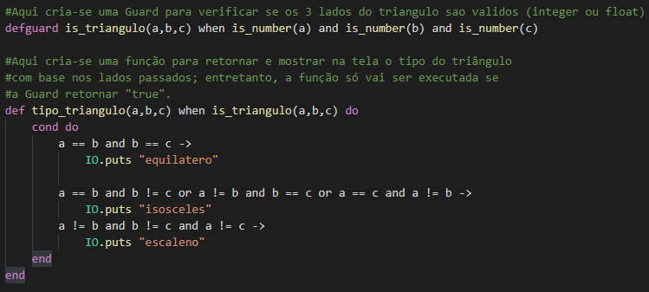
Exemplo

Slide 6
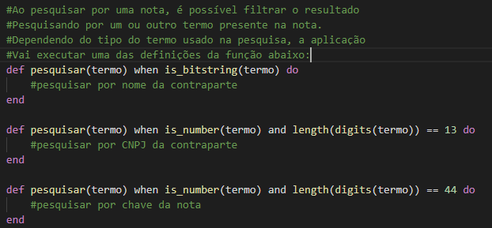
Exemplo 2 – Notas Fiscais (Elixir)

Slide 7
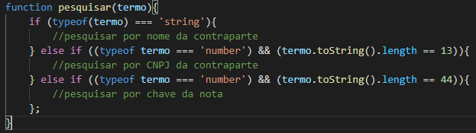
Exemplo 2 – Notas Fiscais (JS)

Slide 8
Vantagens das Guards sobre JS
Legibilidade – Elimina o uso dos “if-elses”
Reusabilidade/Abstração – Cada verificação pode se tornar uma Guard e ser usada outras vezes
Performance – Cada verificação é feita em tempo de compilação, fora do corpo da função

Slide 9

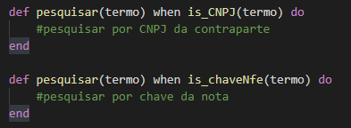
Obs: Custom Guards

